Slide 1
5° Básico Educación Matemática
Profesora Sandra Fuentes M.
E-mail: sandrafuentesm@gmail.com

Slide 2
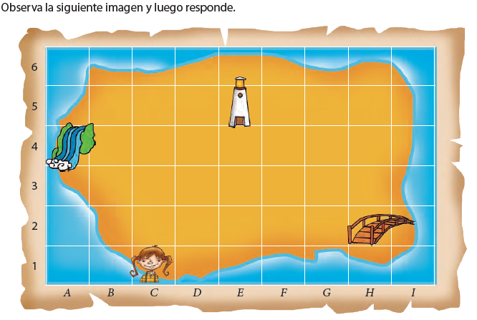

Slide 3
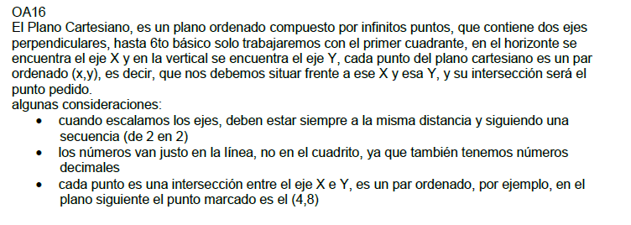
Plano cartesiano

Slide 4
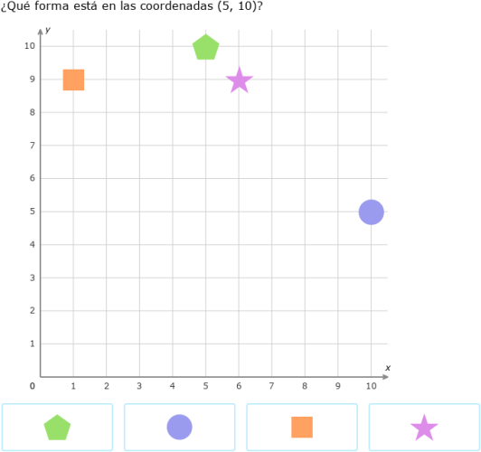

Slide 5
Pág. 159
Ubica las esquinas que tu profesor indique

Slide 6
Pág. 159

Slide 7
Pág. 159

Slide 8
Pág. 159

Slide 9
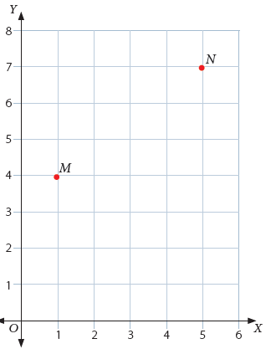
Pág. 160

Slide 10
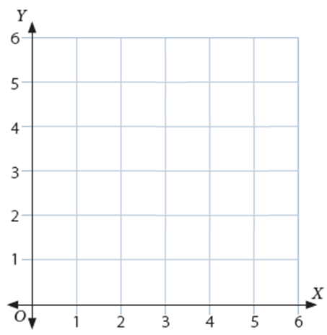
Pág. 160

Slide 11
Pág. 160

Slide 12
Pág. 161

Slide 13
Pág. 162

Slide 14
Pág. 162

Slide 15
Pág. 163

Slide 16
Pág. 163

Slide 17
Pág. 163

Slide 18
Pág. 163

Slide 19
Pág. 163

Slide 20
Cuadernillo 78

Slide 21
Cuadernillo 78

Slide 22
Cuadernillo 78

Slide 23
Cuadernillo 79

Slide 24
5° Básico Educación Matemática
Profesora Sandra Fuentes M.

